Slide 1
GACETA INFORMATIVA DEL MES DE JULIO

Slide 2
G
aceta
MUNICIPAL
INFORMATIVA
H. AYUNTAMIENTO CONSTITUCIONAL DE
SAN JUANITO DE ESCOBEDO, JAL
ADMINISTRACIÓN 2018-2021
SAN JUANITO
EDICIÓN #9 JUNIO DEL 2019

Slide 3
INDICE
Efemérides del mes de julio.
Revisión de avances en las carreteras del municipio.
Revisión de trabajos en las calles afectadas por las lluvias en la cabecera municipal.
Inauguración de la plaza principal de providencia.
Sesiones ordinarias del mes de julio.
Licitación de obra para las calles Pípila, Abasolo y Vicente Guerrero.
licitación de obra para la calle independencia.
Comienza el empleo temporal en el municipio.

Slide 4
EFEMERIDES IMPORTANTES DEL MES DE JULIO
02 de julio
04 de julio
05 de julio
1915. Muere el expresidente de México general Porfirio Díaz, en París, Francia.
1952. Muere en la Ciudad de México el novelista y poeta José Rubén Romero, autor de Apuntes de un lugareño y La vida inútil de Pito Pérez.
1858. Muere Valentín Gómez Fa- rías, liberal reconocido como el Padre de la Reforma liberal, Presidente de México durante varios breves períodos.
09 de julio
1955. Muere Adolfo de la Huerta, Presidente interino de México en 1920, luego del triunfo de la rebelión de Agua Prieta que depuso a Venustiano Carranza.
11 de julio
Día Mundial de la Población.
13 de julio
1954. Muere en la Ciudad de México la pintora mexicana Frida Kahlo, una de las artistas mexicanas de mayor reconocimiento internacional.

Slide 5
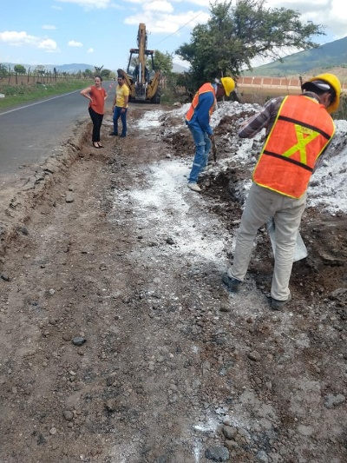
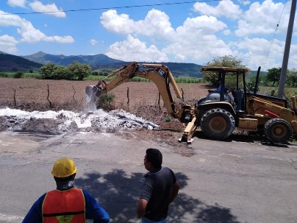
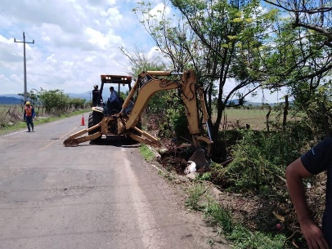
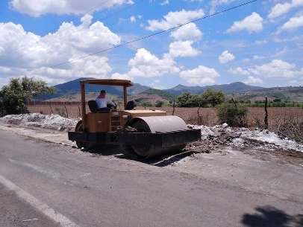
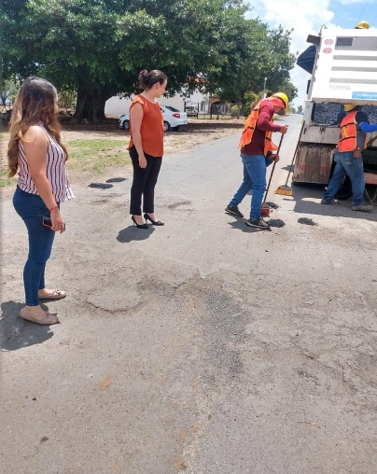
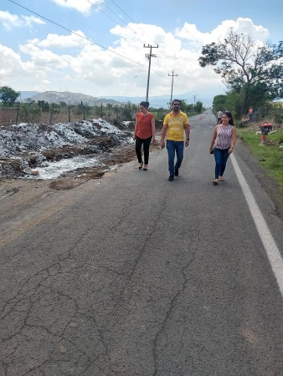
REVISION DE AVANCES EN LAS CARRETERAS DEL MUNICIPIO.
El día jueves 5 de julio se comenzó la reparación de baches en el entronque hacia estancia de Ayllones y la carretera San Juanito-San Pedro, donde la presidenta la L.C.P. María Guadalupe Duran Nuño, y parte de su equipo de trabajo estuvieron presentes para inspeccionar el inicio de dicha obra.
.

Slide 6
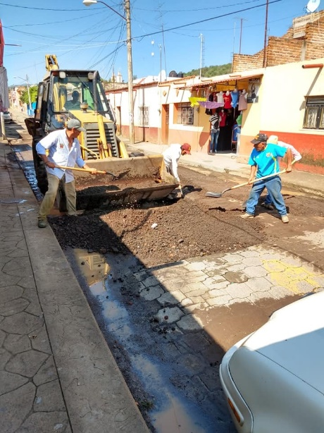
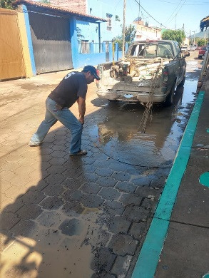
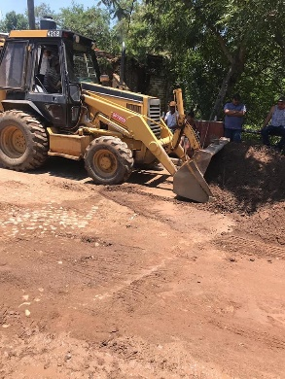
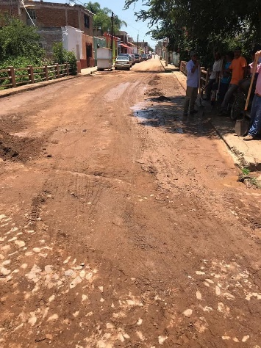
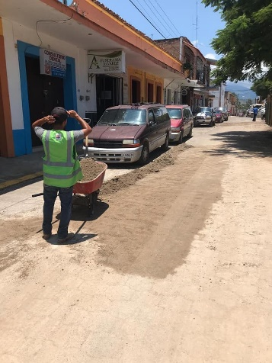
REVISION DE TRABAJOS EN LAS CALLES AFECTADAS POR LAS LLUVIAS..
El día martes 9 de julio se realizaron algunos trabajos de limpieza en algunas de las calles del municipio las cuales fueron afectadas por el desbordamiento de piedras y arena causadas por las tormentas que se presentaron en días pasados.
.

Slide 7
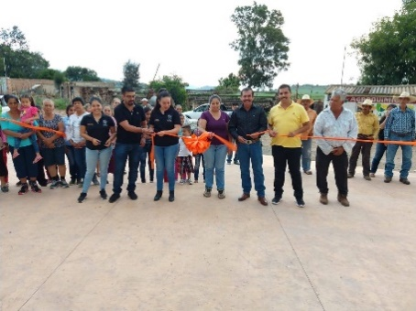
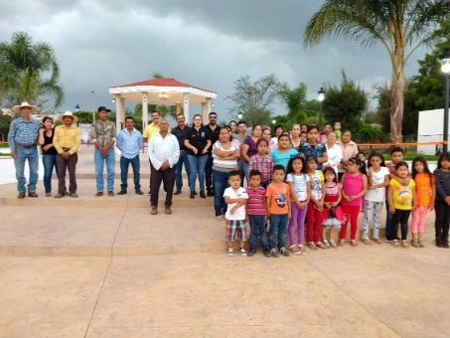
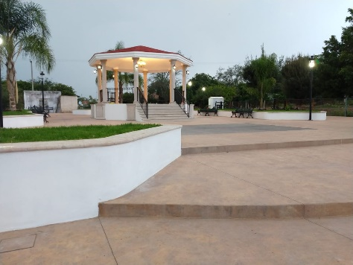
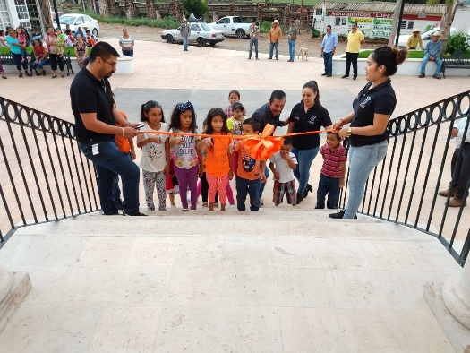
INAUGURACION DE LA PLAZA PRINCIPAL DE PROVIDENCIA.
El día jueves 18 de julio por parte de la tarde se inauguró la plaza principal de la delegación de “La Providencia, esto estuvo a cargo de la presidenta municipal la L.C.P. María Guadalupe Duran Nuño y parte de su equipo de trabajo como lo es Dir. De obras pública, jefa de gabinete y secretario general. .
Cabe mencionar que contó con la compañía de la mayor parte de los habitantes de la delegación, así como también del delegado de la misma sin dejar a un lado el comité de dicha obra..

Slide 8
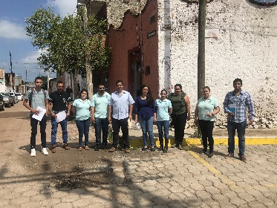
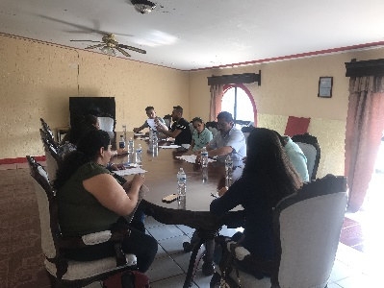
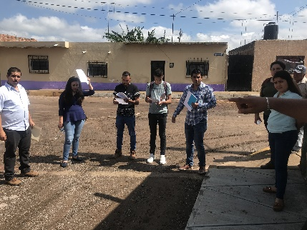
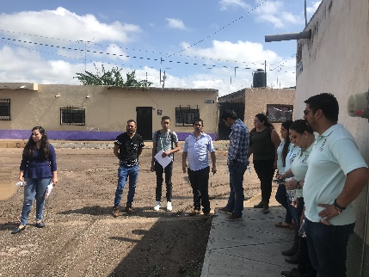
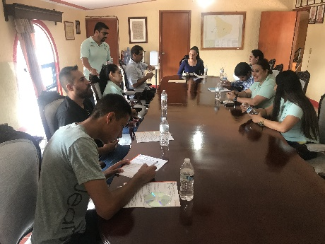
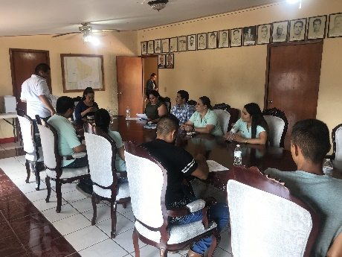
LICITACION DE OBRA PARA LAS CALLES PIPILA, ABASOLO Y VICENTE GUERRERO.
El día martes 30 de julio se llevó a cabo una reunión para la licitación de obra con algunas empresas constructoras para la elaboración del proyecto constructivo de las calles ABASOLO, PIPILA Y VICENTE GERRERO, las cuales se encuentran dentro de la cabecera municipal, en la cual estuvieron presentes nuestra presidenta municipal, el Dir. De obras públicas, así como también la encargada de hacienda municipal,
contraloría, jefa de gabinete y secretario general

Slide 9
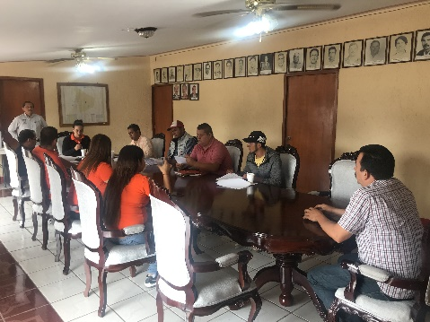
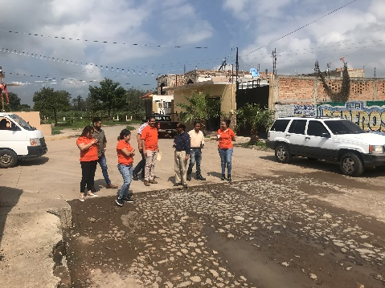
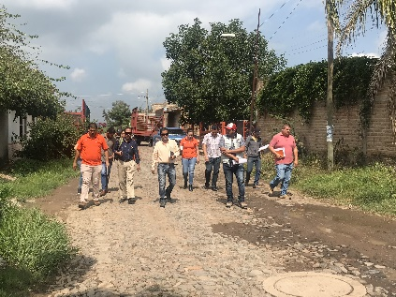
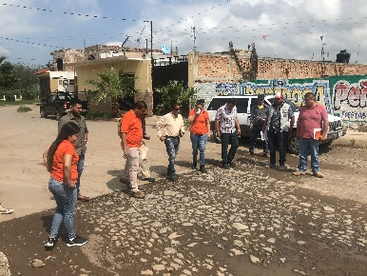
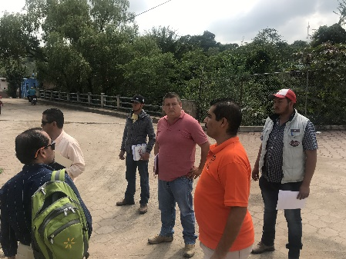
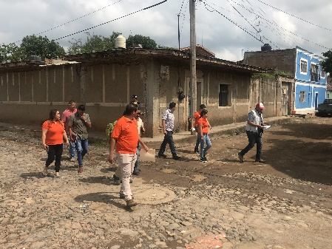
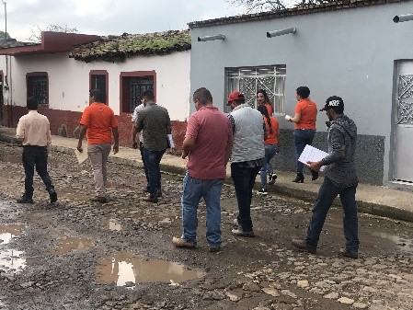
LICITACIÓN DE OBRA DE LA CALLE INDEPENDENCIA DE LA CABECERA MUNICIPAL.
El día miércoles 31 de julio se llevó a cabo una reunión para la licitación de obra con algunas empresas constructoras para la elaboración del proyecto constructivo de la calle INDEPENDENCIA, la cual se encuentran dentro de la cabecera municipal, en la cual estuvieron presentes nuestra presidenta municipal, el Dir. De obras públicas, así como también la encargada de hacienda municipal, sindico municipal, secretario general y algunos integrantes del personal del H. Ayuntamiento.

Slide 10
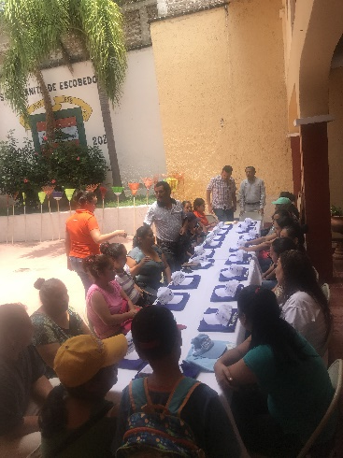
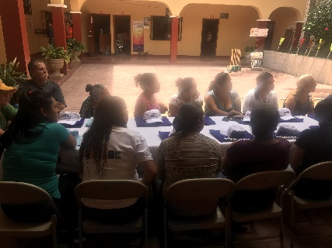
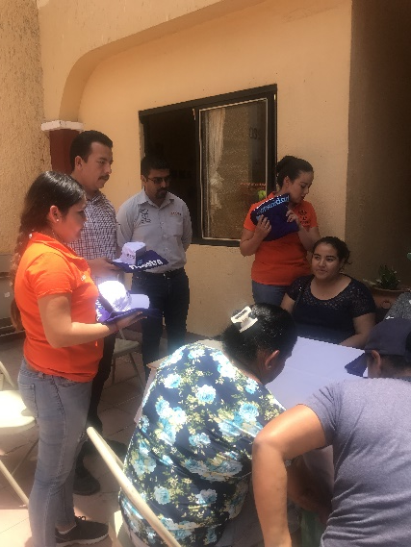
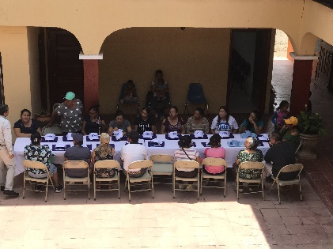
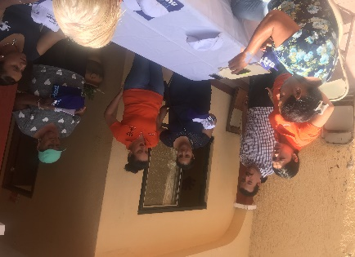
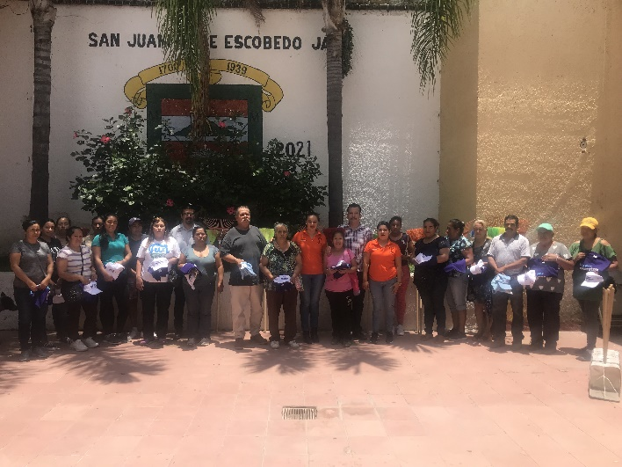
INICIO DEL EMPLEO TEMPORAL EN LA CABECERA MUNICIPAL.
El día miércoles 31 de julio también se dio el comienzo del programa “EMPLEO TEMPORAL” en donde se le dio la oportunidad a 20 personas del municipio para que trabajen durante tres meses tanto dentro del municipio así como también en sus delegaciones.
Dicho empleo consiste en hacer diversos tipos de actividades desde barrer calles, podar parques y jardines y darle mantenimiento a los lugares mas olvidados de la cabecera municipal como en las delegaciones.
La presidenta acompañada del secretario general, sindico municipal y junto a jefa de gabinete que es la que lleva a cabo el programa hicieron entrega de uniformes y del material de trabajo necesario para realizar los trabajos.

Slide 11
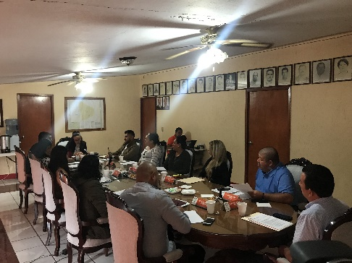
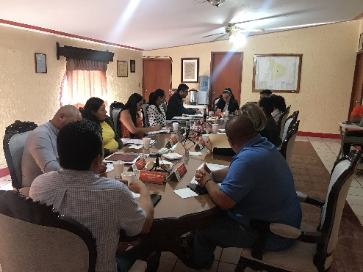
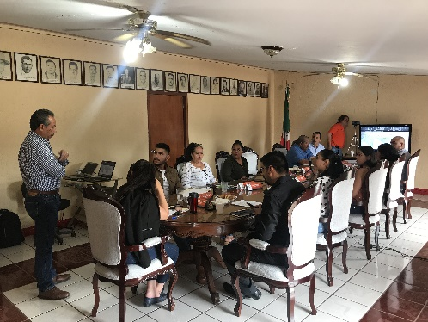
SESIONES ORDINARIAS Y EXTRA-ORDINARIAS DEL MES.
24 de Julio.
31 de Julio.

